Slide 1

Компьютеры 4-го поколения

Slide 2

Что мы узнаем из этой презентации
Что такое персональный компьютер
Устройство персонального компьютера
История 4-го поколения ЭВМ

Slide 3

Что такое персональный компьютер
Персональный компьютер - компьютер, специально созданный для работы в однопользовательском режиме. Появление персонального компьютера прямо связано с рождением микрокомпьютера. Очень часто термины "персональный компьютер" и "микрокомпьютер" используются как синонимы.

Slide 4
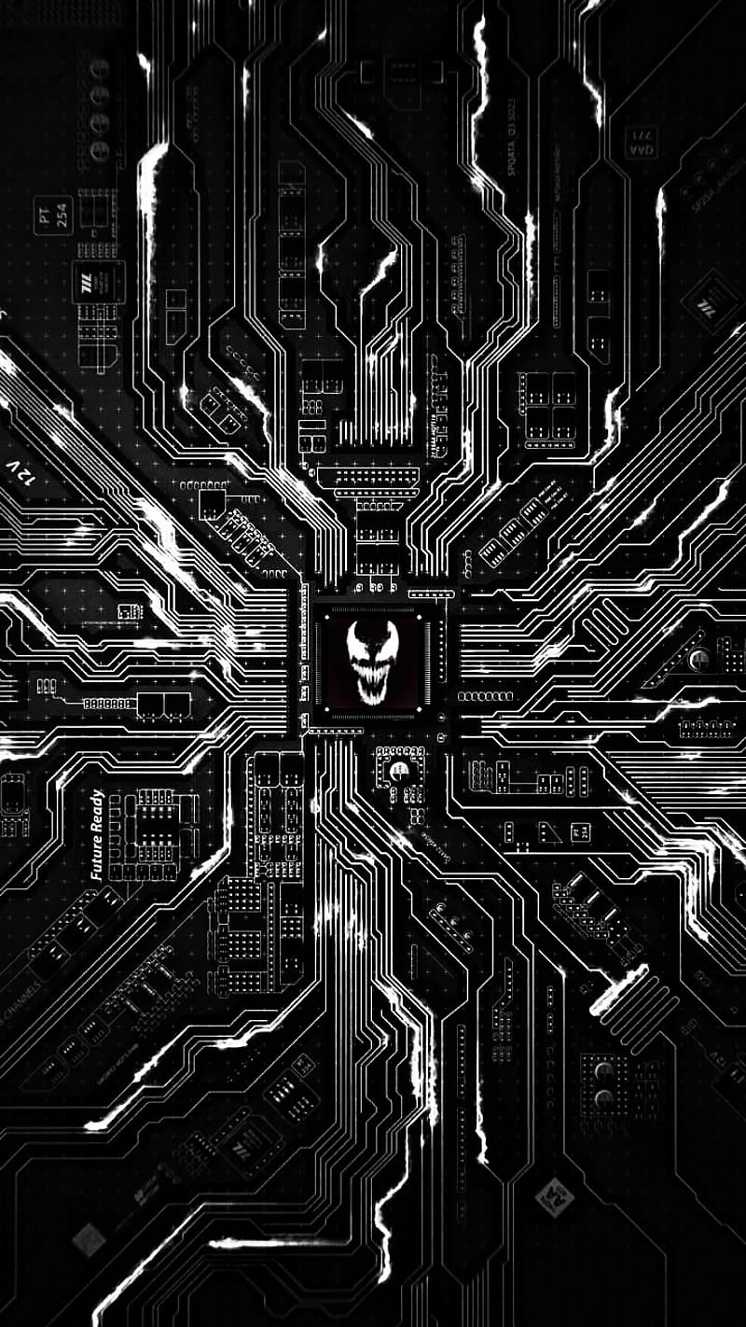
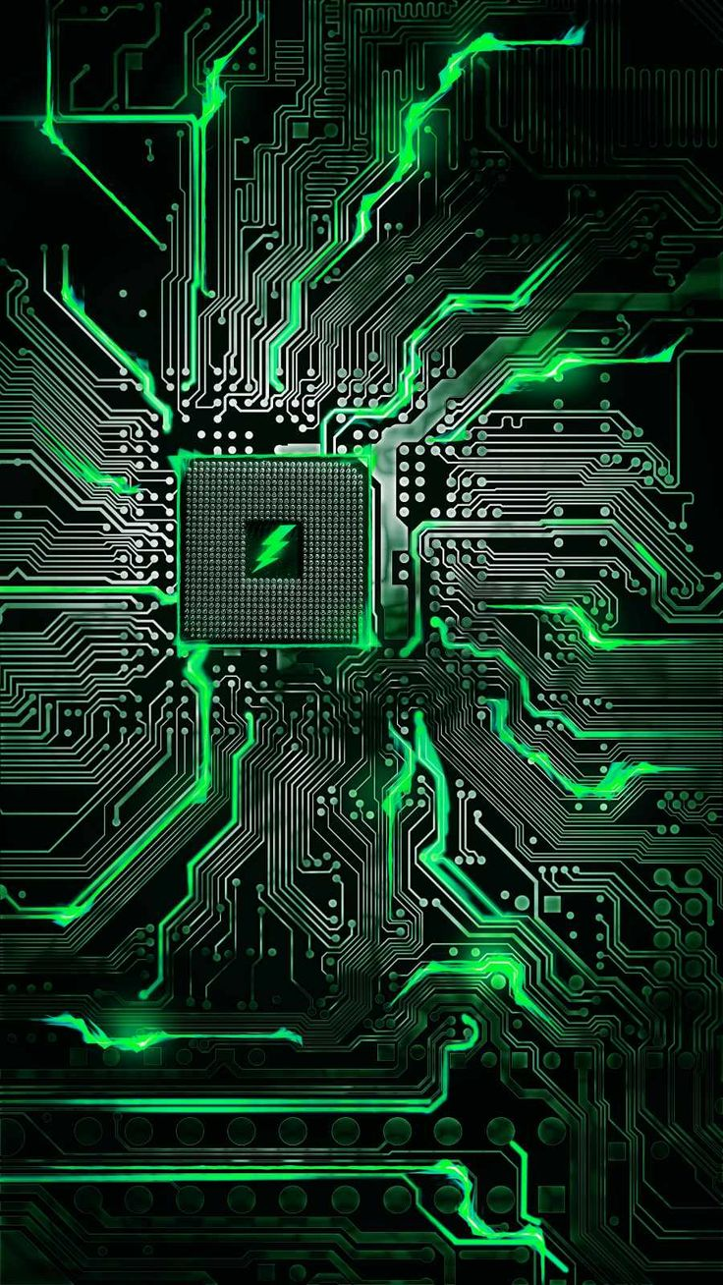
процессор

Slide 5
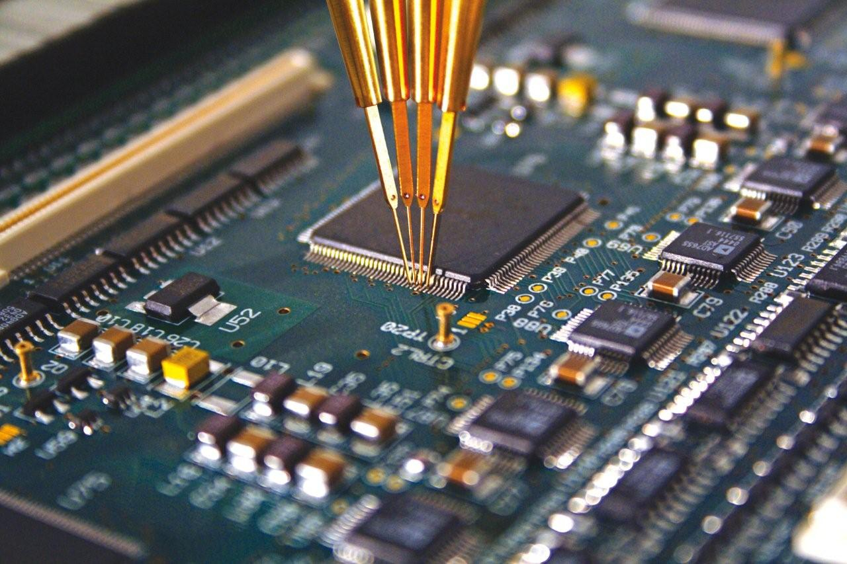
Печатная плата

Slide 6
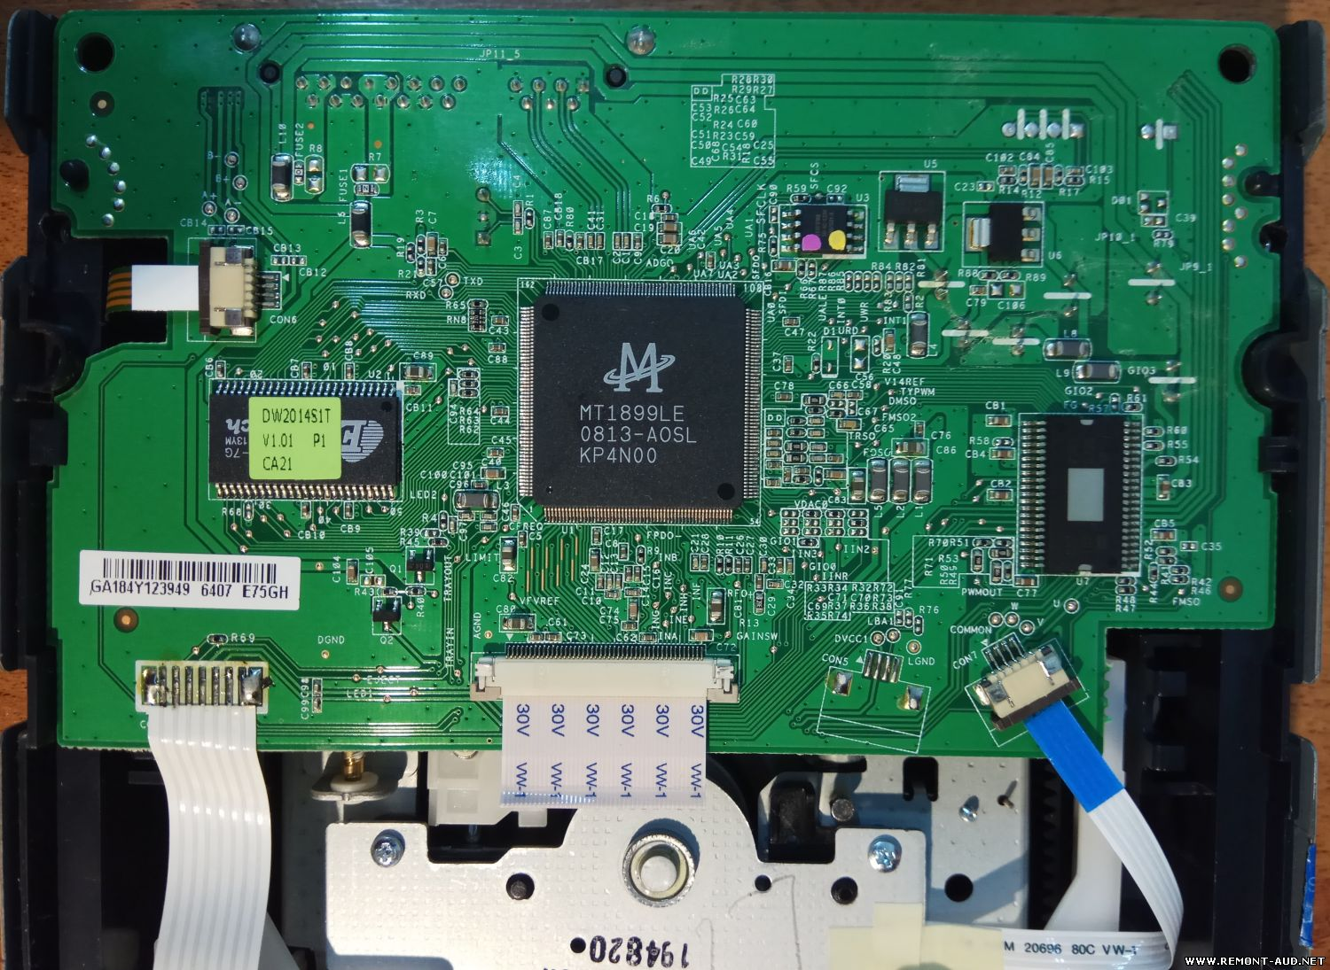
Плата дисковода

Slide 7
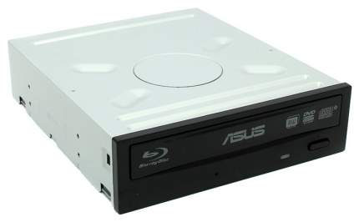
Дисковод

Slide 8
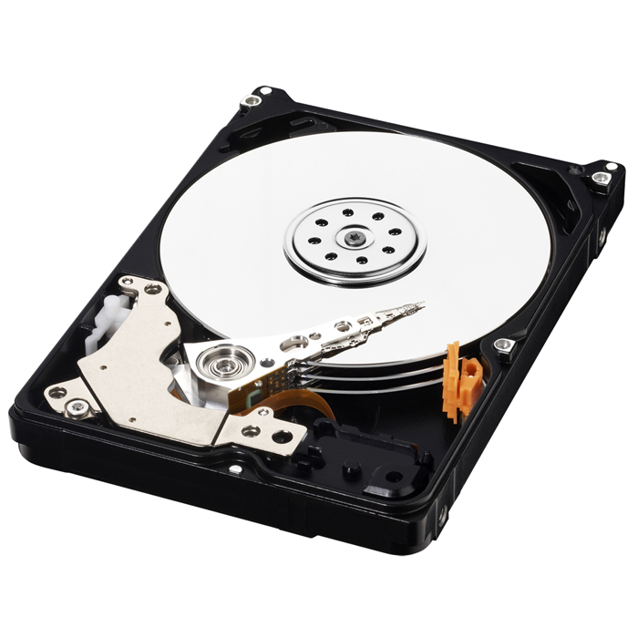
Магнитный диск

Slide 9
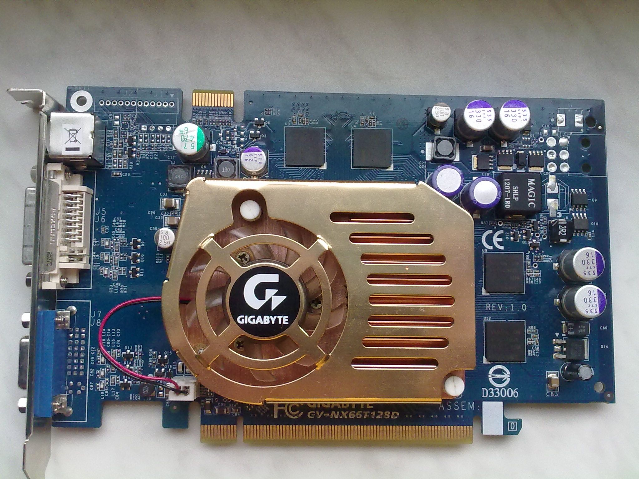
Видеоадаптер

Slide 10
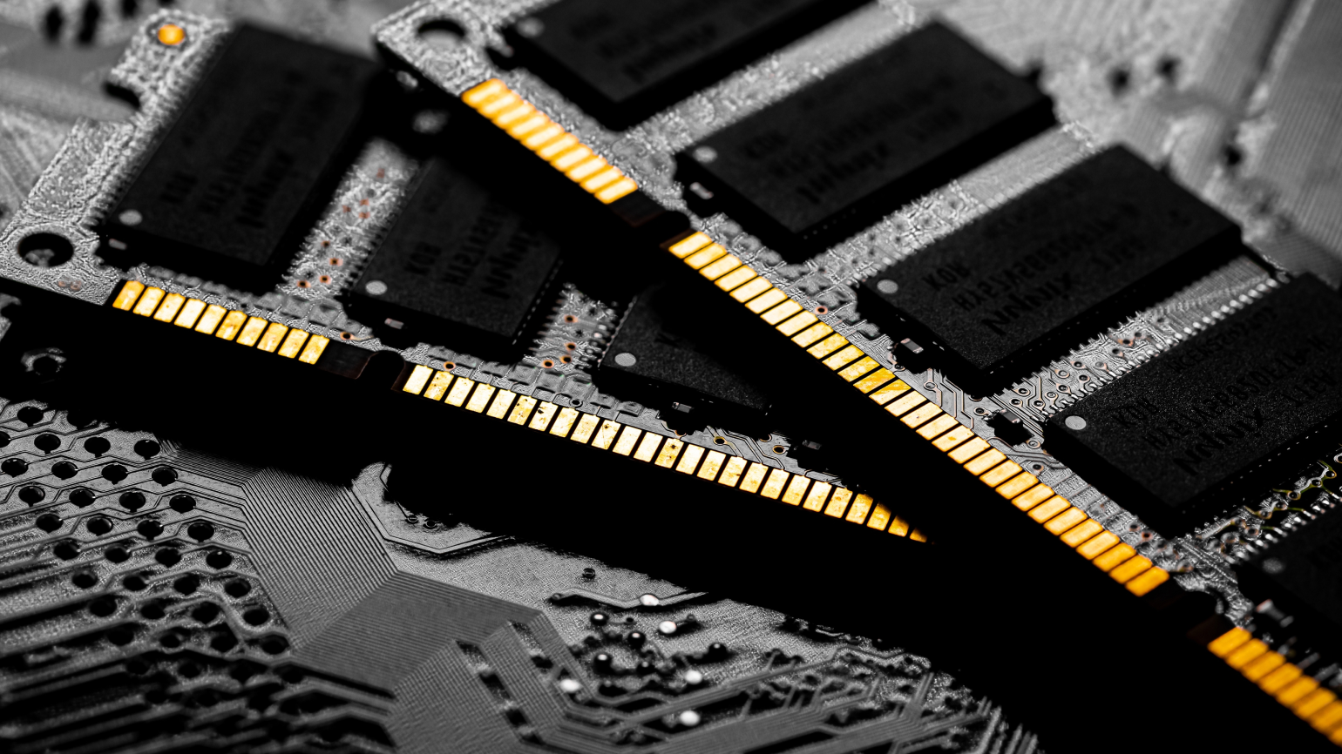
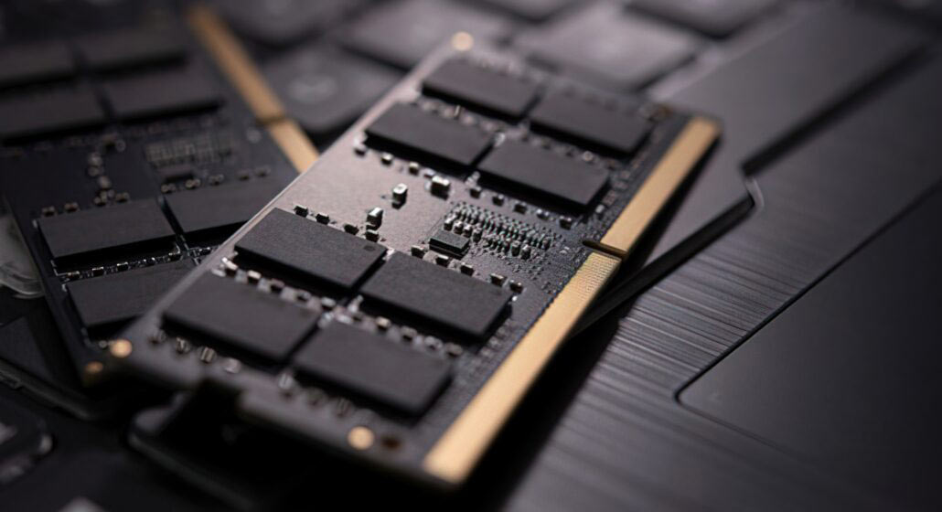
Плата
памяти

Slide 11
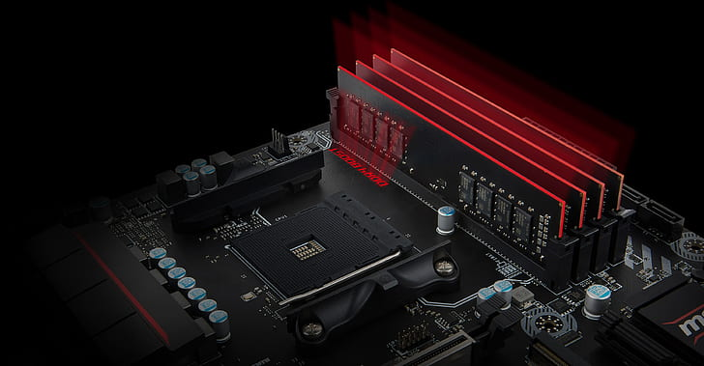
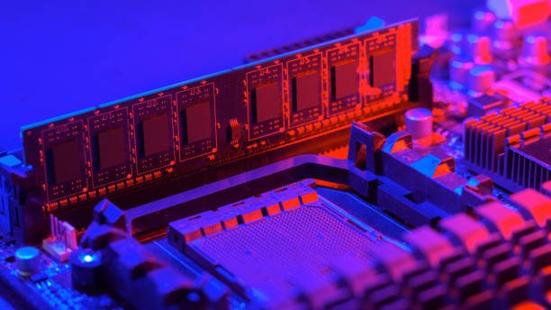
Оперативная
память

Slide 12
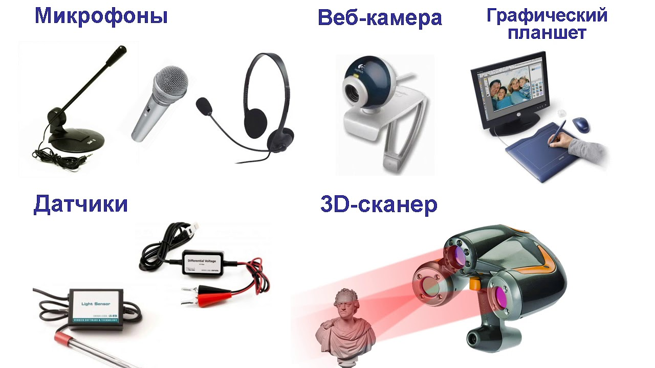
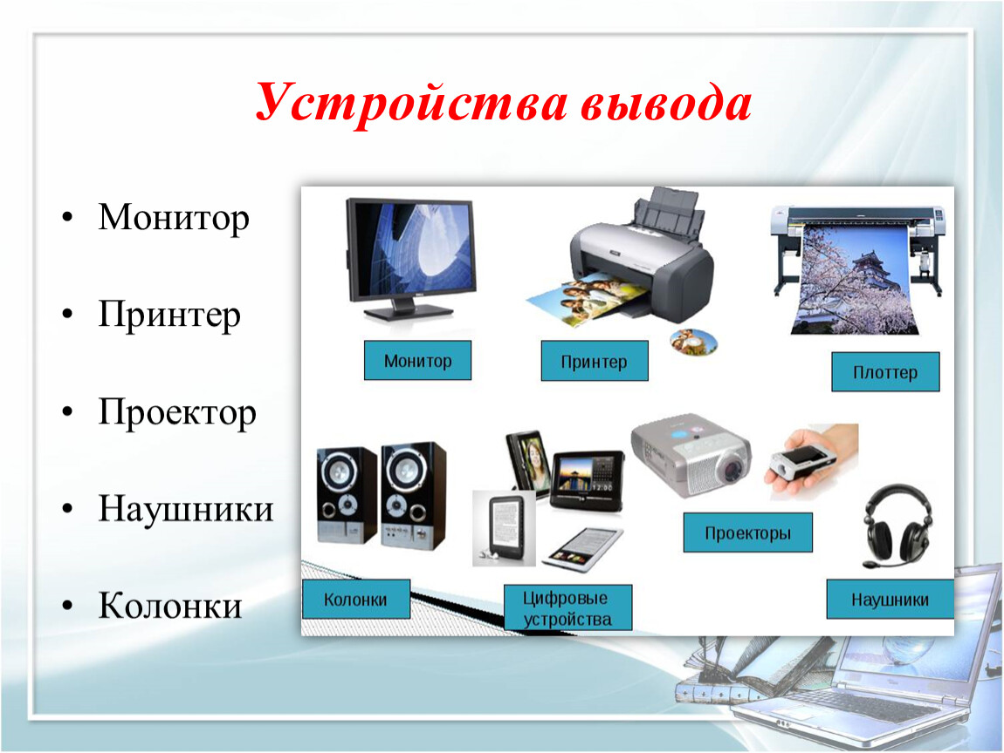
Устройства ввода данных
Устройства вывода данных

Slide 13
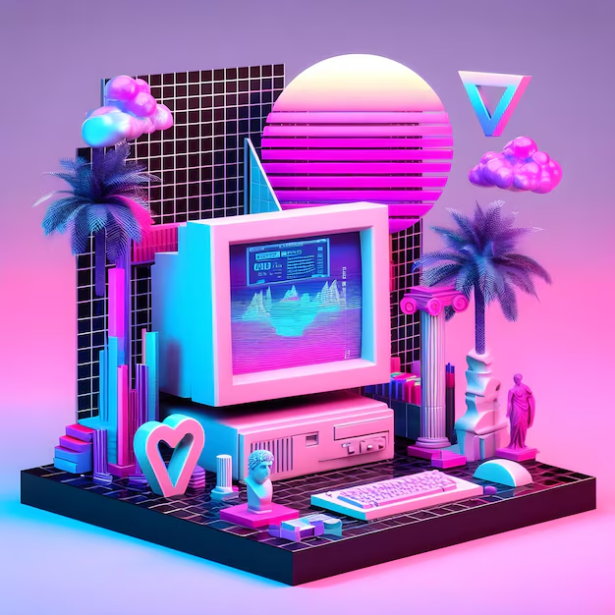
История

Slide 14
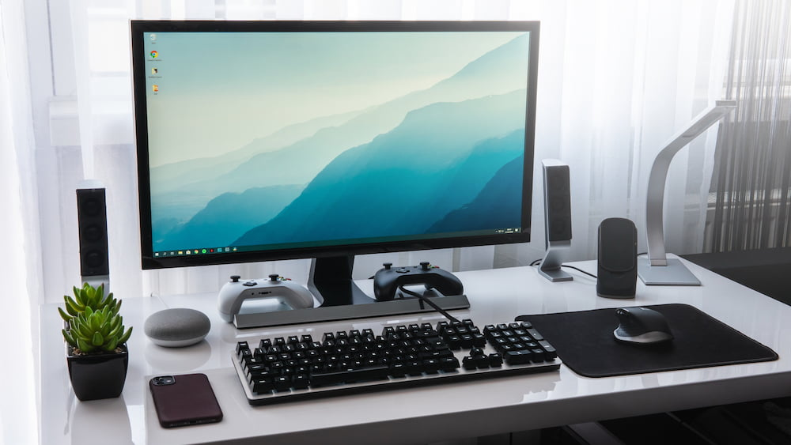
Четвёртое поколение - это нынешнее поколение компьютерной техники, разработанное после 1970 года.

Slide 15
Впервые стали применяться большие интегральные схемы (БИС), которые по мощности примерно соответствовали 1000 ИС. Это привело к снижению стоимости производства компьютеров.

Slide 16
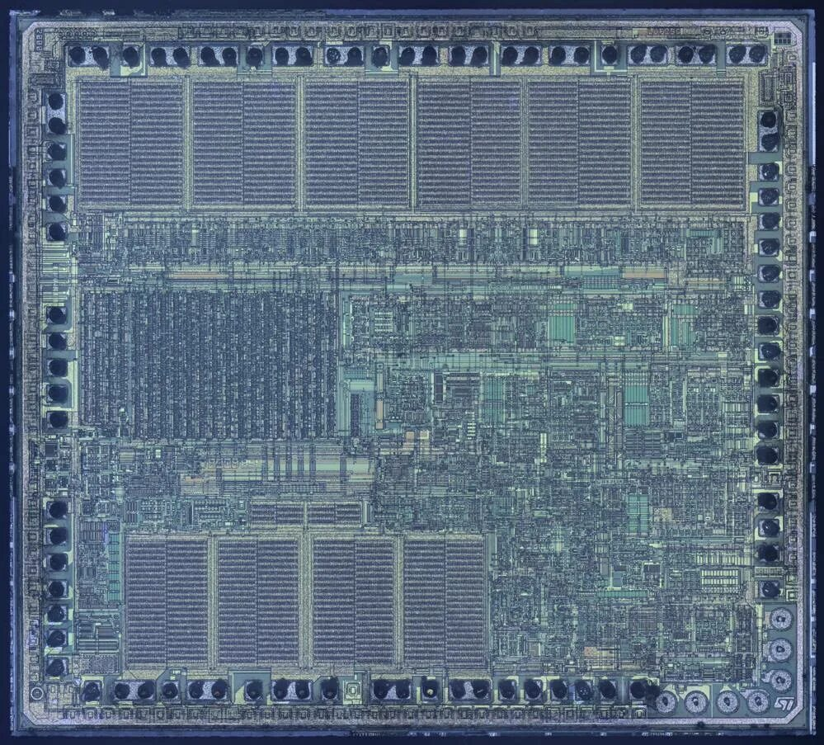
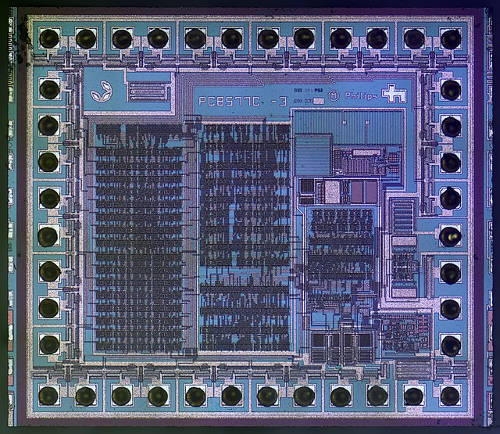
Процессор интегральная схема
Интегральная схема

Slide 17
В 1980 г. центральный процессор небольшой ЭВМ оказалось возможным разместить на кристалле площадью 1/4 дюйма (0,635 см2.).
БИСы применялись уже в таких компьютерах, как "Иллиак", "Эльбрус", "Макинтош". Быстродействие таких машин составляет тысячи миллионов операций в секунду.

Slide 18
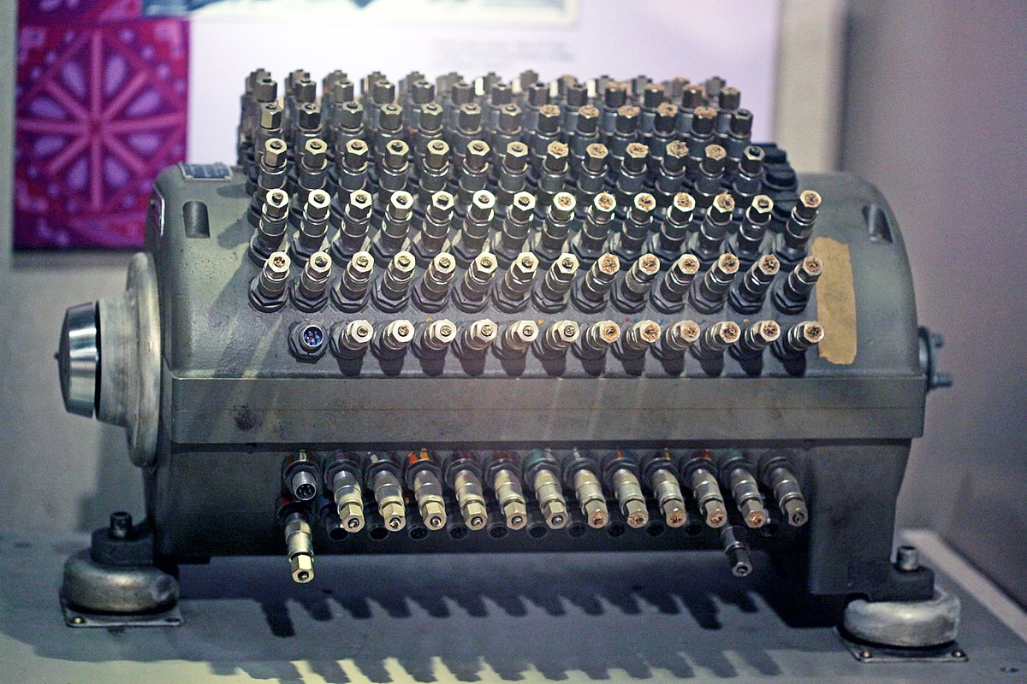
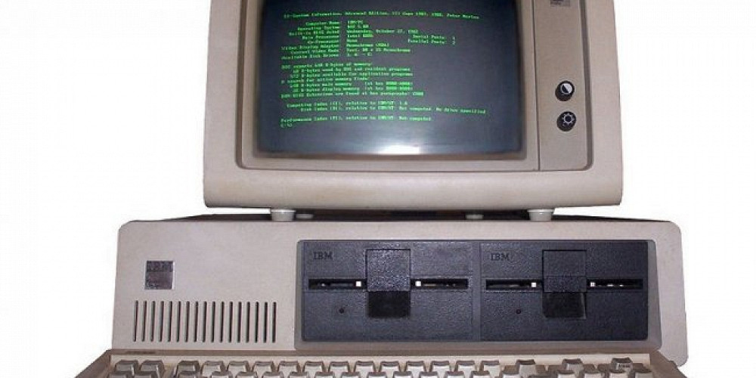
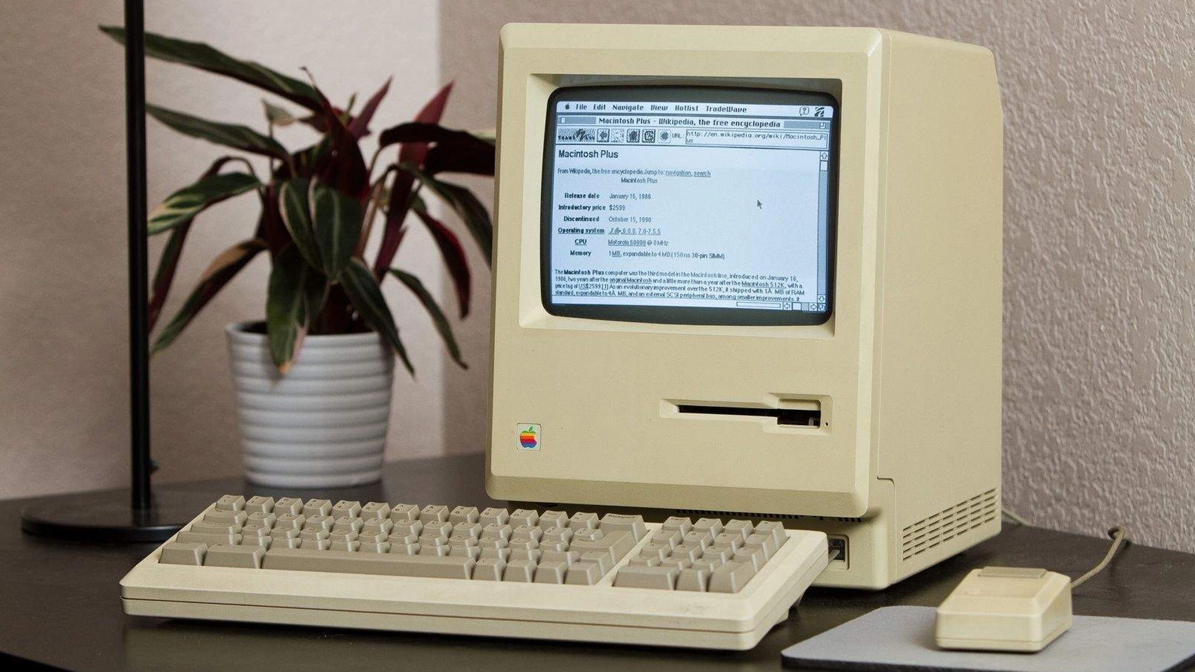
“ИЛЛИАК”
“эльбрус”
“макинтош”

Slide 19
Емкость ОЗУ возросла до 500 млн. двоичных разрядов.
В таких машинах одновременно выполняются несколько команд над несколькими наборами операндов.

Slide 20
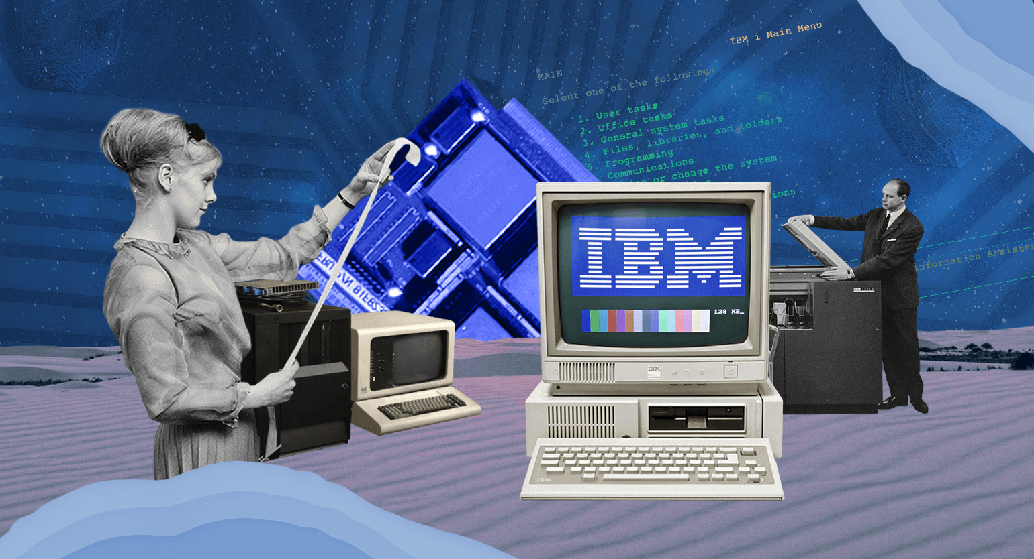
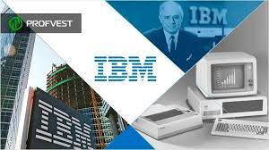
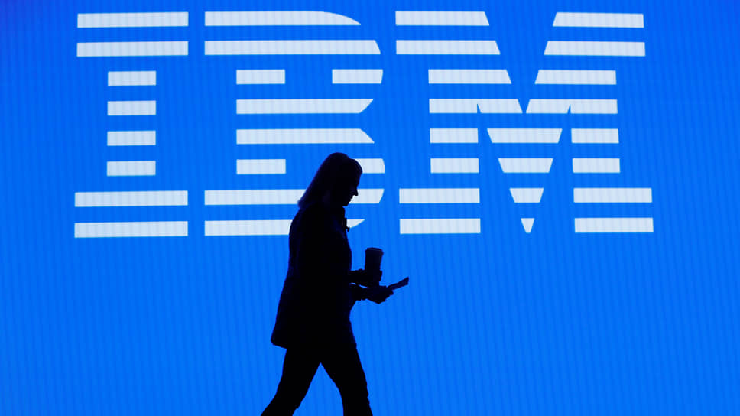


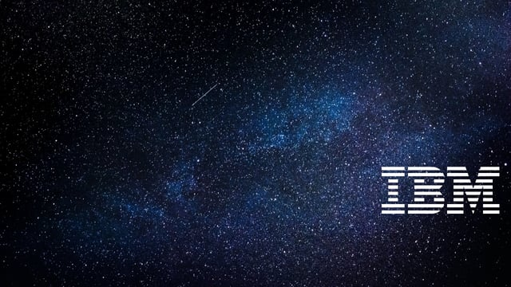

IBM
IBM
IBM

Slide 21
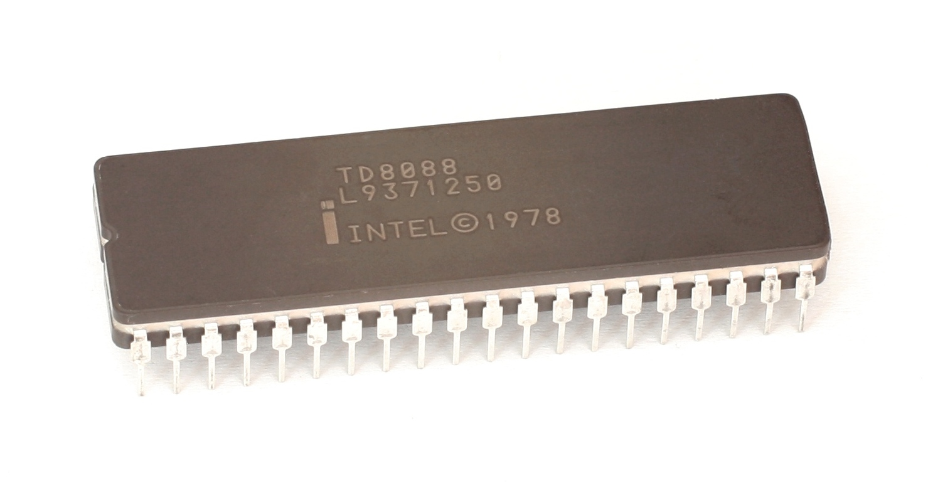
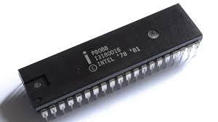
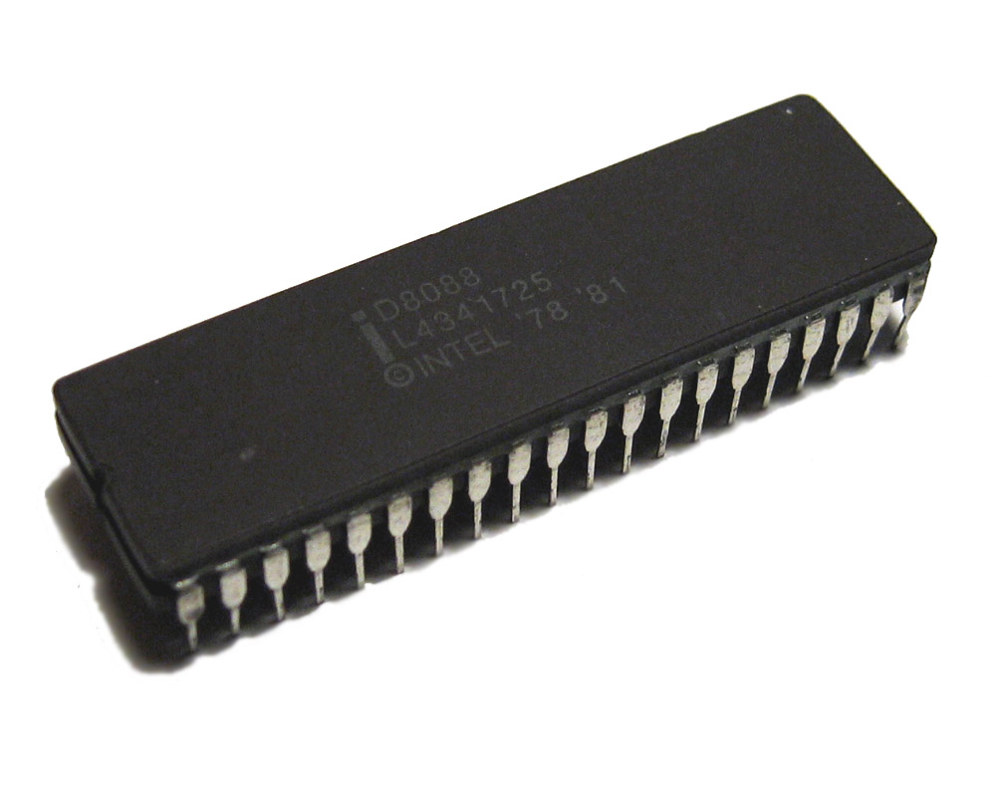
В 1981 году она выпустила свой первый микрокомпьютер IBM PC с открытой архитектурой, основанный на 16-разрядном микропроцессоре 8088 фирмы Intel.
Этот компьютер был оборудован монохромным текстовым дисплеем, двумя дисководами для 5-дюймовых дискет на 160 Кбайт, оперативной памятью 64 Кбайта
По поручению IBM фирма Microsoft разработала для IBM PC собственную операционную систему.

Slide 22
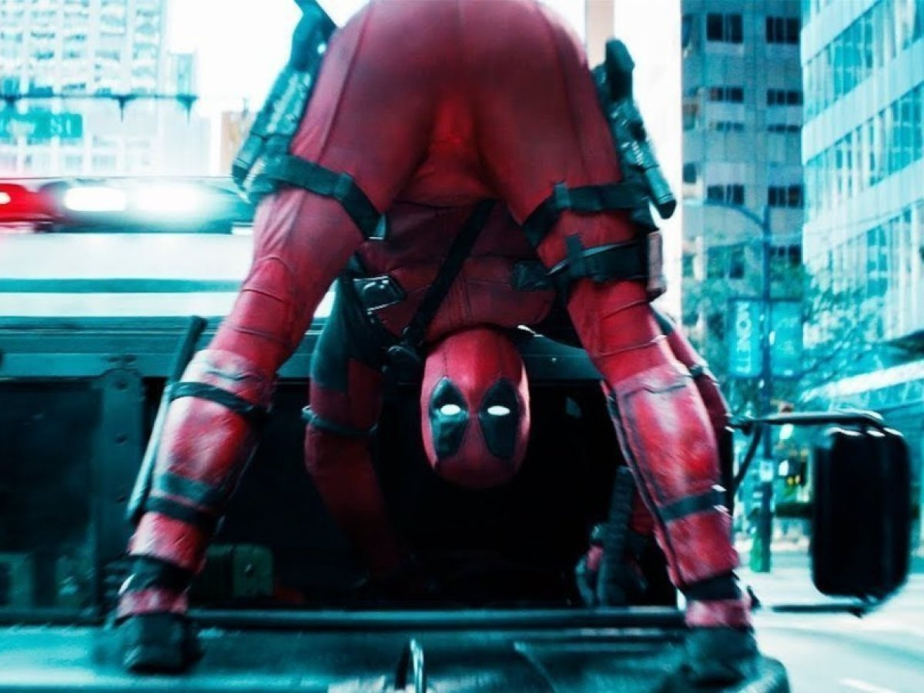
Спасибо за внимание

